Slide 1

مراجعة لخطوات الصلاة
التربية الإسلامية
الرابع الابتدائي

Slide 2

درست في صفوف الحلقة الأولى خطوات الصلاة، وعرفت أركان الصلاة وسننها ومكروهاتها ومبطلاتها، وها نحن نذكرك بهذه الخطوات ثانيةً:

Slide 3

أهداف الدرس
1- أُوضّح خطوات الصلاة.
2- أُطبّق عمليًا خطوات الصلاة.

Slide 4
خطوات الصلاة
1- أستقبلُ القبلة قائمًا، ثم أنوي الصلاة، وأقول: ((الله أكبر)).
ثم أقرأ دعاء الاستفتاح فأقول: ((سبحانك اللهم وبحمدك، وتبارك اسمك، وتعالى جدك، ولا إله غيرك))

Slide 5
خطوات الصلاة
2- أقرأ الفاتحة وبعض آيات القرآن.

Slide 6
خطوات الصلاة
3- أقول: ((الله أكبر)) وأركع،
ثم أقول: ((سبحان ربي العظيم)) (ثلاث مرات)

Slide 7
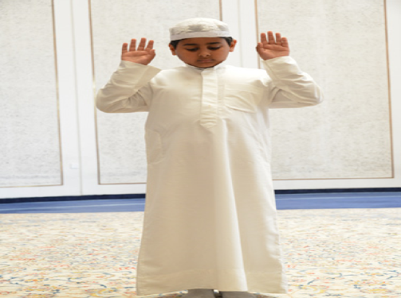
خطوات الصلاة
4- أرفع رأسي من الركوع، وأستوي قائمًا قائلاً:
((سمع الله لمن حمده، ربنا ولك الحمد))

Slide 8
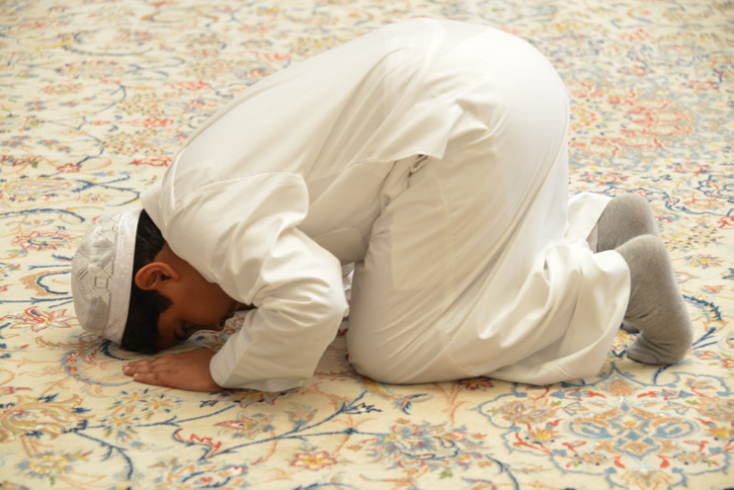
خطوات الصلاة
5- أقول: ((الله أكبر)) وأسجد،
ثم أقول: ((سبحان ربي الأعلى)) (ثلاث مرات)

Slide 9
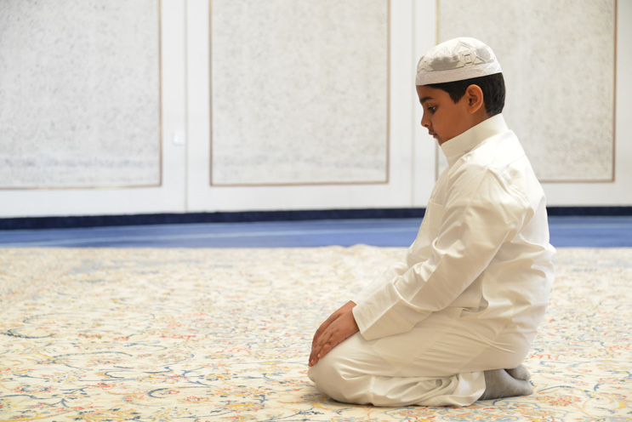
خطوات الصلاة
6- أرفع رأسي من السجود قائلاً: ((الله أكبر))،
ثم أستوي جالسًا وأقول: ((ربِّ اغفر لي))

Slide 10
خطوات الصلاة
7- أقول: ((الله أكبر))، وأسجد السجدة الثانية،
ثم أقول: ((سبحان ربي الأعلى)) (ثلاث مرات)

Slide 11
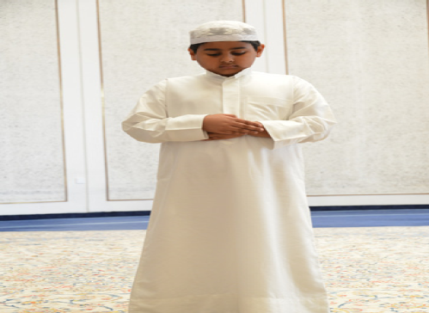
خطوات الصلاة
8- أقول: ((الله أكبر))، وأقف للركعة الثانية،
وأصلي الركعة الثانية كما صلَّيت الركعة الأولى.

Slide 12
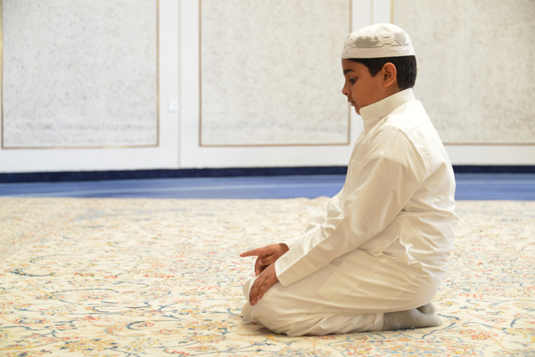
خطوات الصلاة
9- أجلس بعد السجدة الثانية من الركعة الثانية، ثم أتشهد وأصلي على النبي صلى الله عليه وسلم.

Slide 13
التشهد والصلاة الإبراهيمية
التشهد: التحيات المباركات الصلوات الطيبات لله، السلام عليك أيها النبي ورحمة الله وبركاته، السلام علينا وعلى عباد الله الصالحين، أشهد أن لا إله إلا الله، وأشهد أن محمدا رسول الله.
الصلاة الإبراهيمية: اللهم صلِّ على محمد وعلى آل محمد، كما صليت على إبراهيم وعلى آل إبراهيم، إنك حميد مجيد، اللهم بارك على محمد وعلى آل محمد، كما باركت على إبراهيم وعلى آل إبراهيم، إنك حميد مجيد.

Slide 14
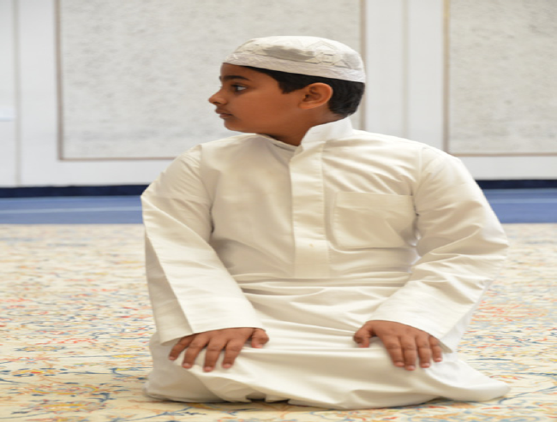
خطوات الصلاة
10- ألتفتُ يمينًا قائلاً:
((السلام عليكم ورحمة الله)).

Slide 15
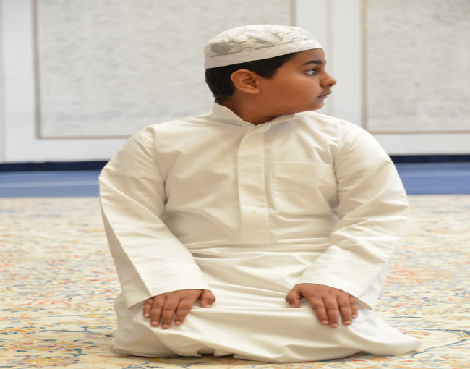
خطوات الصلاة
11- ثم ألتفتُ شمالاً قائلاً:
((السلام عليكم ورحمة الله)).

Slide 16
ملاحظة هامة
جميع الخطوات السابقة تتعلق بصلاة ذات ركعتين كما في صلاة الفجر، وإذا أردنا أن نصلي ثلاثًا نضيف ركعة، وإذا أردنا أن نصلي أربعًا نضيف ركعتين.

Slide 17
الصلوات الخمس
الصلاة | عدد ركعاتها
الفجر | ركعتان
الظهر | 4 ركعات
العصر | 4 ركعات
المغرب | 3 ركعات
العشاء | 4 ركعات

Slide 18
أولاً: رتّب خطوات الصلاة الآتية بكتابة الرقم التسلسلي أمام الخطوة المناسبة:
الرقم | الخطوات
 | أقول: ((الله أكبر)) وأركع. ثم أقول: ((سبحان ربي العظيم)) (ثلاث مرات)
 | أقول: ((الله أكبر)) وأسجد، ثم أقول: ((سبحان ربي الأعلى)) (ثلاث مرات)
1 | أستقبلُ القبلة قائمًا، ثم أنوي الصلاة، وأقول: ((الله أكبر))
 | ثم ألتفت شمالاً قائلاً:((السلام عليكم ورحمة الله))
 | أرفع رأسي من السجود قائلاً: ((الله أكبر))، ثم أستوي جالسًا وأقول: ((ربِّ اغفر لي))
 | أقرأ سورة الفاتحة وبعض آيات القرآن
 | أقول: ((الله أكبر))، وأقف للركعة الثانية، وأصلي الركعة الثانية كما صليت الركعة الأولى
 | أجلس بعد السجدة الثانية من الركعة الثانية، ثم أتشهد وأصلي على النبي صلى الله عليه وسلم
 | أقول: ((الله أكبر))، وأسجد السجدة الثانية، ثم أقول: ((سبحان ربي الأعلى)) (ثلاث مرات)
 | أرفع رأسي من الركوع، وأستوي قائمًا قائلاً: ((سمع الله لمن حمده، ربنا ولك الحمد))
 | ألتفت يمينًا قائلاً: (( السلام عليكم ورحمة الله))

Slide 19
أولاً: رتب خطوات الصلاة الآتية بكتابة الرقم التسلسلي أمام الخطوة المناسبة:
الرقم | الخطوات
3 | أقول: ((الله أكبر)) وأركع. ثم أقول: ((سبحان ربي العظيم)) (ثلاث مرات)
5 | أقول: ((الله أكبر)) وأسجد، ثم أقول: ((سبحان ربي الأعلى)) (ثلاث مرات)
1 | أستقبلُ القبلة قائمًا، ثم أنوي الصلاة، وأقول: ((الله أكبر))
11 | ثم ألتفت شمالاً قائلاً:((السلام عليكم ورحمة الله))
6 | أرفع رأسي من السجود قائلاً: ((الله أكبر))، ثم أستوي جالسًا وأقول: ((ربِّ اغفر لي))
2 | أقرأ سورة الفاتحة وبعض آيات القرآن
8 | أقول: ((الله أكبر))، وأقف للركعة الثانية، وأصلي الركعة الثانية كما صليت الركعة الأولى
9 | أجلس بعد السجدة الثانية من الركعة الثانية، ثم أتشهد وأصلي على النبي صلى الله عليه وسلم
7 | أقول: ((الله أكبر))، وأسجد السجدة الثانية، ثم أقول: ((سبحان ربي الأعلى)) (ثلاث مرات)
4 | أرفع رأسي من الركوع، وأستوي قائمًا قائلاً: ((سمع الله لمن حمده، ربنا ولك الحمد))
10 | ألتفت يمينًا قائلاً: (( السلام عليكم ورحمة الله))

Slide 20
ثانيًا: اذكر الصلوات الخمس بالترتيب حسب وقت أدائها، ثم حدد عدد ركعات كل صلاة.
الرقم | الصلاة | عدد ركعاتها
1 | .............. | ..............
2 | .............. | ..............
3 | .............. | ..............
4 | .............. | ..............
5 | .............. | ..............

Slide 21
ثانيًا: اذكر الصلوات الخمس بالترتيب حسب وقت أدائها، ثم حدّد عدد ركعات كل صلاة؟
الرقم | الصلاة | عدد ركعاتها
1 | الفجر | ركعتان
2 | الظهر | 4 ركعات
3 | العصر | 4 ركعات
4 | المغرب | 3 ركعات
5 | العشاء | 4 ركعات

Slide 22
ثالثًا: رتّب العبارات الآتية بوضع الرقم المناسب أمام كل عبارة للتوصل إلى نص التشهد.
الرقم | العبارة
 | أشهد أن لا إله إلا الله
 | السلام علينا وعلى عباد الله الصالحين
 | التحيات المباركات الصلوات الطيبات لله
 | السلام عليك أيها النبي ورحمة الله وبركاته
 | وأشهد أن محمدا رسول الله

Slide 23
ثالثًا: رتب العبارات الآتية بوضع الرقم المناسب أمام كل عبارة للتوصل إلى نص التّشهد:
الرقم | العبارة
4 | أشهد أن لا إله إلا الله
3 | السلام علينا وعلى عباد الله الصالحين
1 | التحيات المباركات الصلوات الطيبات لله
2 | السلام عليك أيها النبي ورحمة الله وبركاته
5 | وأشهد أن محمدا رسول الله

Slide 24
رابعًا: رتب العبارات الآتية بوضع الرقم المناسب أمام كل عبارة للتوصل إلى نص الصلاة الإبراهيمية.
الرقم | العبارة
 | اللهم بارك على محمد وعلى آل محمد
 | اللهم صلِّ على محمد وعلى آل محمد
 | كما صليت على إبراهيم وعلى آل إبراهيم، إنك حميد مجيد
 | كما باركت على إبراهيم وعلى آل إبراهيم، إنك حميد مجيد

Slide 25
رابعًا: رتّب العبارات الآتية بوضع الرقم المناسب أمام كل عبارة للتوصل إلى نص الصلاة الإبراهيمية.
الرقم | العبارة
3 | اللهم بارك على محمد وعلى آل محمد
1 | اللهم صلِّ على محمد وعلى آل محمد
2 | كما صليت على إبراهيم وعلى آل إبراهيم، إنك حميد مجيد
4 | كما باركت على إبراهيم وعلى آل إبراهيم، إنك حميد مجيد

Slide 26
طبّق عمليًّا الصلاة أمام والديك
مع تمنياتي لك بدوام التوفيق والنجاح

